Slide 1
Adhesión a la terapia inhalada (III)
Material elaborado por:
Marta Villanueva Pérez. Especialista en Enfermería Familiar y Comunitaria. EAP Ribes-Olivella.
Material informativo/educativo dirigido a pacientes, para ser mostrado a través de profesionales sanitarios. No sustituye la consulta médica.
Diciembre 2025 - 18510

Slide 2

Tema 3:
Tipos de dispositivos en terapia inhalada
Errores en el uso de inhaladores

Slide 3
Tema 3:
Tipos de dispositivos en terapia inhalada

Slide 4


Conceptos
Inhaladores
Dispositivos para generar aerosoles de partículas sólidas o líquidas.
Aerosol
Suspensión o disolución estable de partículas sólidas o líquidas en un gas.
Con los inhaladores queremos conseguir generar un aerosol que llegue a los pulmones.
Son más rápidos y tienen muchos menos efectos secundarios que los medicamentos que se administran vía oral (clásicas pastillas).
Pero precisan de formación y supervisión para asegurar una técnica correcta y que el fármaco en aerosol haga efecto.
Notes:
Idea clave: el inhalador es el dispositivo o aparato que contiene la medicación (líquida o sólida). El aerosol es la forma necesaria para que la medicación pueda llegar a los pulmones, es decir, lo que realmente se inhala.
REFERENCIAS:
GEMA5.4. Guía española para el manejo del asma. Sociedad Española de Neumología y Cirugía Torácica [Internet]. 2024. Disponible en: https://www.gemasma.com
Giner J, Bustamante V, Viejo A, Domínguez J, Flor X, Máiz L, et al. GEMA inhaladores. Terapia inhalada: fundamentos, dispositivos y aplicaciones prácticas. Madrid: Luzan; 2018.

Slide 5

Grupos de inhaladores
Los que llevan un CARTUCHO PRESURIZADO dentro.
pMDI (pressurized Metered Dose Inhaler).
Dispensador de niebla fina, SMI (Soft Mist Inhaler).
En estos, el aerosol lo genera el propio dispositivo, al presionarlo.
Los de POLVO SECO.
DPI (Dry Powder Inhaler).
En estos, es la persona mediante una inspiración enérgica la que hace que se forme el aerosol.
Notes:
Cartucho presurizado: también conocido como pMDI. También existen los llamados dispensadores de niebla fina o SMI.
Polvo seco: también conocido como DPI.
REFERENCIAS:
GEMA5.4. Guía española para el manejo del asma. Sociedad Española de Neumología y Cirugía Torácica [Internet]. 2024. Disponible en: https://www.gemasma.com
Guía asma GRAP 2020. Sociedad GRAP [Internet]. 2020. Disponible en: https://www.sociedadgrap.com

Slide 6
Grupos de inhaladores
La energía es necesaria para crear el aerosol.
ENERGÍA
pMDI y SMI
Presión del gas
DPI
Inhalación del paciente
pMDI: dispositivo de cartucho presurizado.
SMI: dispositivo de niebla fina.
DPI: dispositivo de polvo seco.
Notes:
Idea clave: en los dispositivos de polvo seco, para generar el aerosol que facilita que el medicamento llegue al pulmón, es necesario que la persona sea capaz de realizar una inhalación enérgica, pues de lo contrario, no se creará ese aerosol.
REFERENCIAS:
GEMA5.4. Guía española para el manejo del asma. Sociedad Española de Neumología y Cirugía Torácica [Internet]. 2024. Disponible en: https://www.gemasma.com
Guía asma GRAP 2020. Sociedad GRAP [Internet]. 2020. Disponible en: https://www.sociedadgrap.com

Slide 7
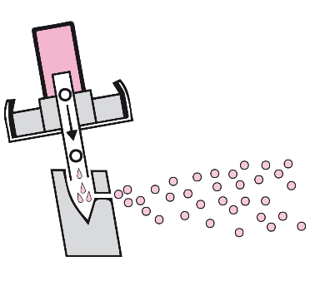
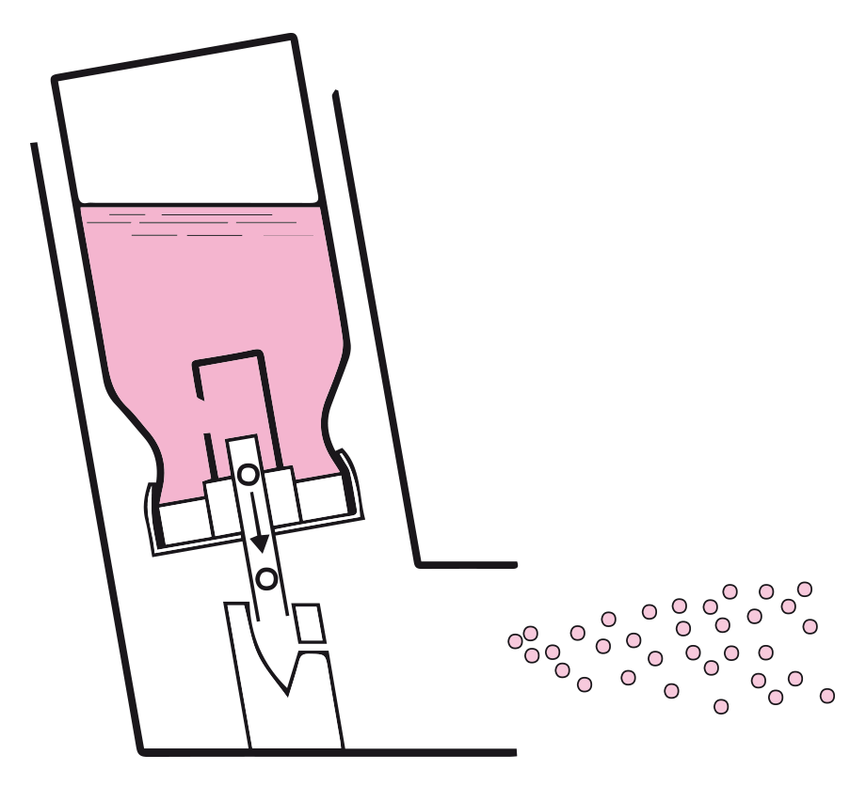
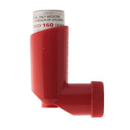
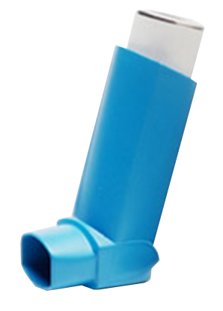
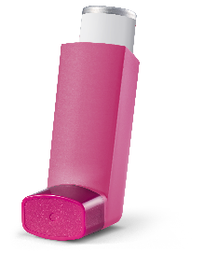
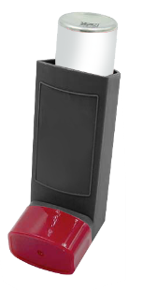
pMDI: Cartuchos presurizados
Suspensión
Disolución
Convencional
Convencional
Partículas extrafinas
Notes:
Los cartuchos presurizados se componen de un cartucho, que es una bombona presurizada que contiene las partículas de fármaco en suspensión, disolución o cosuspensión junto al propelente y la válvula dosificadora, que libera la dosis depositada en ella, al pulsar el dispositivo la dosis depositada en la válvula. Por la diferencia de presión del cartucho con presión atmosférica, convierte el propelente líquido a fase gaseosa saliendo aerosolizado junto a las partículas suspendidas o disueltas en él. Cada vez es más habitual que dispongan de un contador de dosis restantes.
En el sistema Modulite®, además de presentarse en disolución, el orificio de salida de la válvula es de un tamaño menor que el de los dispositivos pMDI convencionales. Este hecho proporciona un aerosol con dos características diferenciales: partículas más finas, que alcanzan y se depositan en las pequeñas vías aéreas; y una nube de aerosol con una velocidad de emisión mucho más lenta, lo que facilita la coordinación entre la inspiración y la pulsación, disminuye el impacto orofaríngeo e incrementa el depósito pulmonar. Además, el sistema Modulite, no hace falta agitarlo antes de su utilización, dado que, como hemos dicho anteriormente, lo que tenemos en el interior del dispositivo es una disolución y no una suspensión.
Recientemente se han comercializado los dispositivos pMDI en cosuspensión. Esta nueva tecnología, aplicada a los dispositivos presurizados convencionales, se trata de una suspensión que combina cristales de fármaco con partículas de fosfolípidos porosos creando suspensiones estables y homogéneas que se disuelven una vez que llegan a las vías respiratorias.
REFERENCIAS:
GEMA5.4. Guía española para el manejo del asma. Sociedad Española de Neumología y Cirugía Torácica [Internet]. 2024. Disponible en: https://www.gemasma.com
Guía asma GRAP 2020. Sociedad GRAP [Internet]. 2020. Disponible en: https://www.sociedadgrap.com

Slide 8
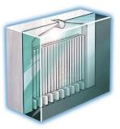
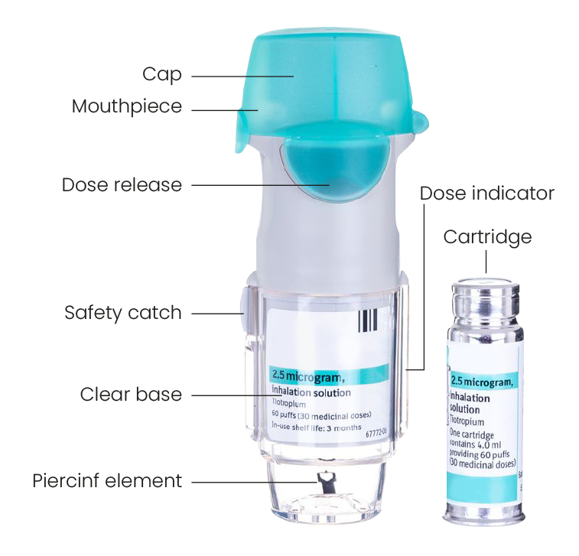
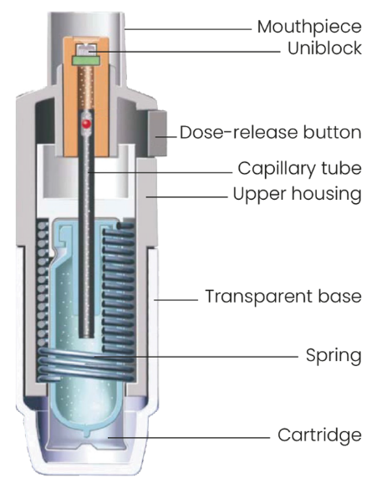
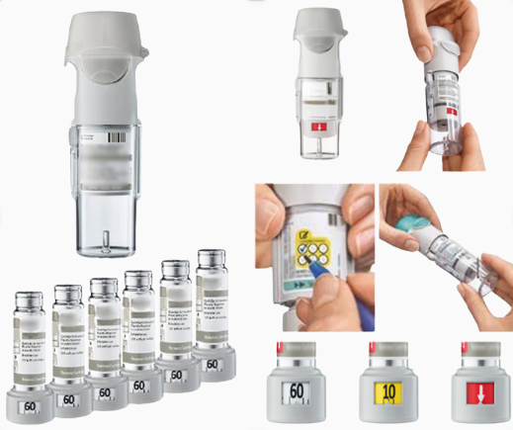
SMI: Dispensador de niebla fina
Orificio salida aerosol
Estructura de Filtros
Notes:
Compartiendo características de los pMDI se encuentran los inhaladores de Nube de Vapor Suave (Respimat® Soft MistTM). Este dispositivo atomiza la solución de medicamento mediante la energía mecánica generada por un resorte que lo comprime. La solución liberada atraviesa un filtro con 1.000 orificios (uniblock), que divide y reconduce el aerosol al exterior en 2 columnas enfrentadas, que ocasiona la colisión de ambas corrientes generando una fina nube de aerosol. La principal virtud del dispositivo Respimat® Soft MistTM es la nube de vapor suave que genera, mucho más lenta y con una duración más prolongada que las producidas por los inhaladores presurizados convencionales (pMDI).
REFERENCIAS:
GEMA5.4. Guía española para el manejo del asma. Sociedad Española de Neumología y Cirugía Torácica [Internet]. 2024. Disponible en: https://www.gemasma.com
Guía asma GRAP 2020. Sociedad GRAP [Internet]. 2020. Disponible en: https://www.sociedadgrap.com

Slide 9
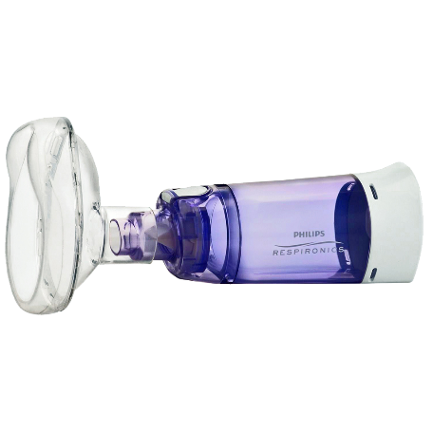
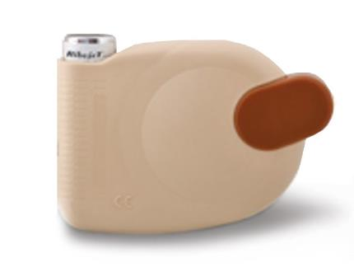
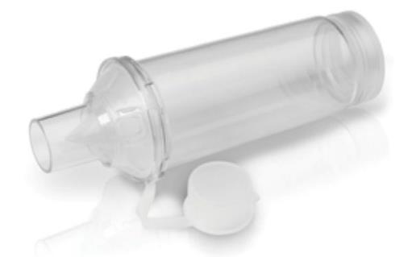
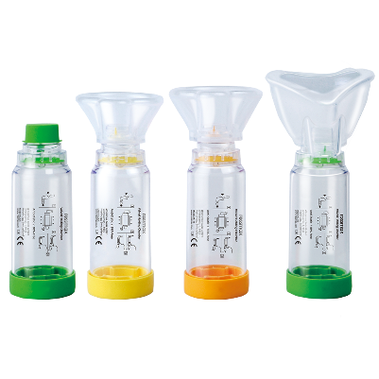
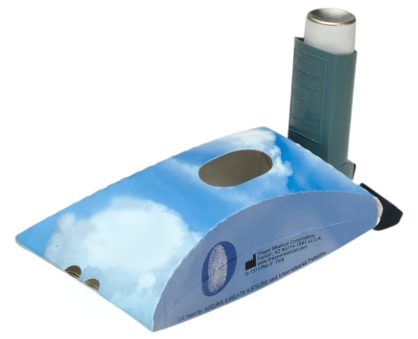
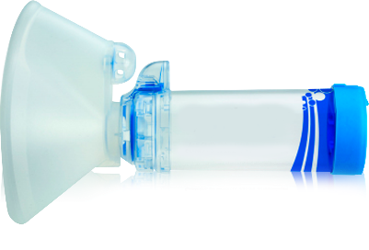
Cámaras de inhalación
Cámaras espaciadoras
Cámaras contenedoras
Notes:
Las cámaras de inhalación separan la boquilla del cartucho presurizado de la boca del paciente. Esta circunstancia reduce la velocidad del aerosol en la boca y favorece la evaporación del propelente. Esto hace que disminuya el tamaño de las partículas y favorece la impactación de las partículas de mayor tamaño en las paredes de la cámara, proporcionando un menor depósito orofaríngeo y un mayor aporte del medicamento en la vía aérea inferior. Es recomendable la utilización de cámaras con válvula unidireccional, ya que eliminan la necesidad de coordinar la maniobra inspiratoria y la pulsación del pMDI.
Las cámaras espaciadoras crean un espacio entre la boca del paciente y el cartucho presurizado y evitan el impacto en la orofaringe.
Las cámaras contenedoras, además de ser espaciadoras, contienen una válvula unidireccional en un extremo. Retienen el fármaco en la cámara y esta válvula impide que se "escape" el fármaco. Incluso si sopláramos a través de ella, la válvula impide que nuestro aire entre en el interior de la cámara y solo se abre la válvula al aspirar o coger aire a través de la misma.
REFERENCIAS:
GEMA5.4. Guía española para el manejo del asma. Sociedad Española de Neumología y Cirugía Torácica [Internet]. 2024. Disponible en: https://www.gemasma.com
Guía asma GRAP 2020. Sociedad GRAP [Internet]. 2020. Disponible en: https://www.sociedadgrap.com

Slide 10
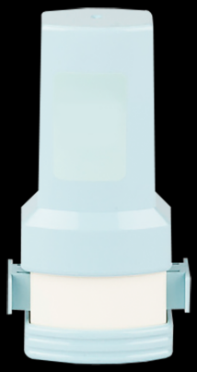
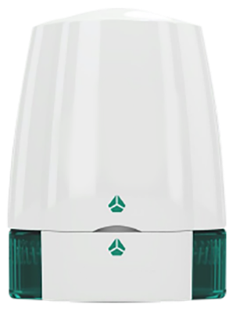
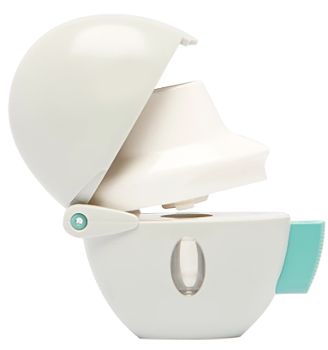
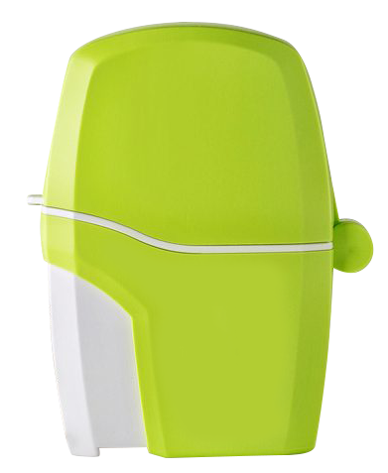
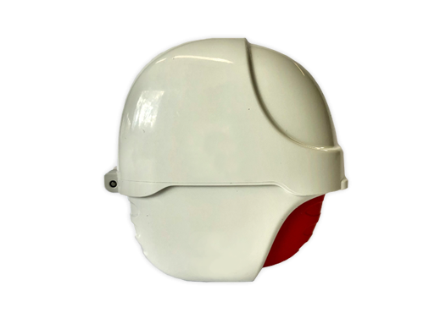
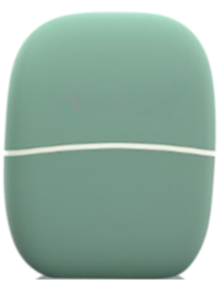
DPI monodosis
Aerolizer®
Breezhaler®
Handihaler®
Zonda®
MRX003R-T10 (Tavulus®)
Neumohaler®
Notes:
MONODOSIS: se refiere a un sistema en el que cada dosis del medicamento está contenida individualmente, generalmente en cápsulas. Este sistema permite administrar una dosis única y precisa de medicamento por cada cápsula utilizada.
El medicamento se encuentra en el interior de una cápsula de gelatina dura que se introduce manualmente en el depósito del dispositivo. El paciente debe perforar dicha cápsula accionando el mecanismo del dispositivo. El movimiento de la cápsula durante la inhalación enérgica produce, por la fuerza centrífuga del movimiento, la emisión del aerosol.
Aerolizer®: la boquilla del dispositivo es del tipo chimenea. Mediante un giro lateral, se accede a la base del dispositivo que deja visible el lugar donde colocar la cápsula. La base dispone de 2 pulsadores que deben presionarse simultáneamente para perforarla. Tiene un tapón protector.
Breezhaler®: es un dispositivo de diseño reciente, parecido al Aerolizer®. A diferencia del anterior, la boquilla se abre doblándose sobre el propio dispositivo. También dispone de tapón protector.
Handihaler®: consta de 3 piezas unidas por un sistema de bisagra que incorpora una tapa al dispositivo. Es necesario abrir este lateralmente dejando al descubierto la boquilla, que también debe desplazarse para colocar la cápsula. Una vez cargado, es necesario volver a encajar la boquilla para después perforarla con el pulsador lateral.
Zonda®, MRX003^{® y} Neumohaler®: su funcionamiento es similar al Handihaler®
REFERENCIAS:
GEMA5.4. Guía española para el manejo del asma. Sociedad Española de Neumología y Cirugía Torácica [Internet]. 2024. Disponible en: https://www.gemasma.com
Guía asma GRAP 2020. Sociedad GRAP [Internet]. 2020. Disponible en: https://www.sociedadgrap.com

Slide 11
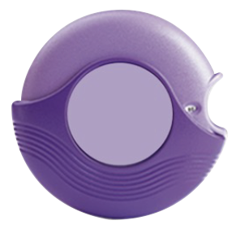
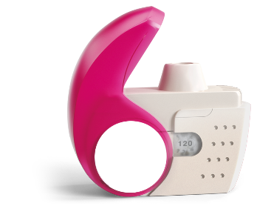
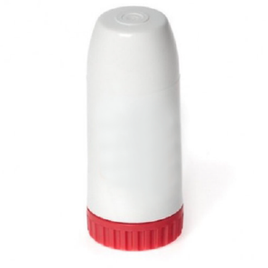
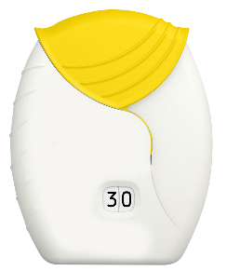
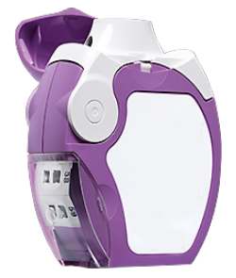
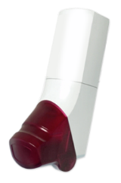
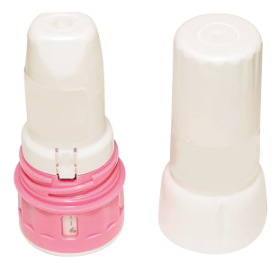
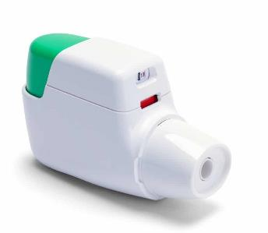
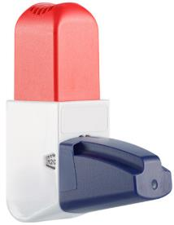
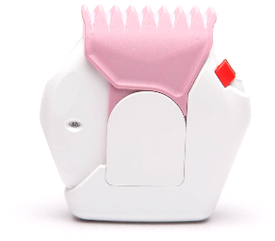
DPI multidosis
Accuhaler®
Nexthaler®
Turbuhaler®
Ellipta®
Forspiro®
Genuair®
Novolizer®
Easyhaler®
Airmaster®
Spiromax®
Twisthaler®
Notes:
MULTIDOSIS: se refiere a un sistema en el que múltiples dosis del medicamento están precargadas dentro del dispositivo.
El principio activo se encuentra en un reservorio o está precargado en el propio dispositivo.
El reservorio dispone de un contenedor del fármaco y un sistema dosificador que administra, para cada inhalación, la cantidad necesaria del medicamento.
En los que está precargado, la dosis del fármaco está cargada en alveolos que, al accionar el dispositivo, son agujereados o destapados para poder liberar el medicamento durante la maniobra de inhalación.
REFERENCIAS:
GEMA5.4. Guía española para el manejo del asma. Sociedad Española de Neumología y Cirugía Torácica [Internet]. 2024. Disponible en: https://www.gemasma.com
Guía asma GRAP 2020. Sociedad GRAP [Internet]. 2020. Disponible en: https://www.sociedadgrap.com

Slide 12
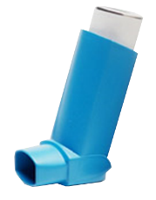
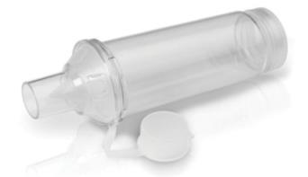
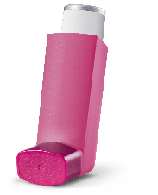
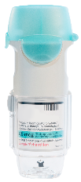
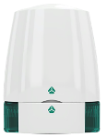
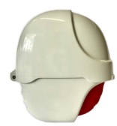
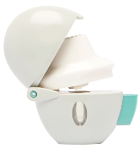
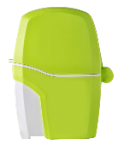



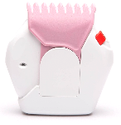

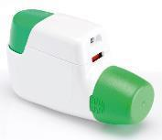
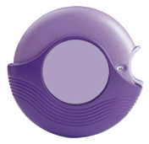
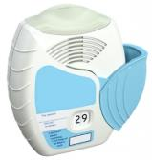
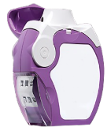
Modo de inhalación
PRIMERO ESPIRACIÓN MÁXIMA
LENTA
pMDI
Cartuchos presurizados
*
* Estos inhaladores se aconsejan utilizar con cámara de inhalación. Respimat® también se puede acoplar a las cámaras (excepto volumatic). Infórmate con tu profesional de referencia.
SMI
INSPIRACIÓN
ENÉRGICA
DPI
Polvo seco
Enérgica
desde el principio
Notes:
Primero debe realizarse un vaciado de los pulmones (espiración máxima) y luego una inspiración profunda, para así favorecer el reparto uniforme por todo el pulmón. Si la inspiración no es máxima, el aerosol quedará concentrado en la parte central de la vía aérea, donde no podrá ser absorbida y, por tanto, no tendrá el efecto terapéutico esperado.
La INSPIRACIÓN debe ser:
Lenta: en los dispositivos pMDI y SMI, solos o con cámara de inhalación.
Enérgica: en los dispositivos DPI.
REFERENCIAS:
GEMA5.4. Guía española para el manejo del asma. Sociedad Española de Neumología y Cirugía Torácica [Internet]. 2024. Disponible en: https://www.gemasma.com
Guía asma GRAP 2020. Sociedad GRAP [Internet]. 2020. Disponible en: https://www.sociedadgrap.com

Slide 13

Elección del dispositivo adecuado
La elección del dispositivo debe ser como un traje a medida para cada persona.

Slide 14
Elección del dispositivo adecuado
Valorar la capacidad inspiratoria de la persona.
Si es capaz de coger aire 3-5 segundos de manera lenta y constante:
Si es capaz de coger aire 2-3 segundos de forma enérgica:
Si puede realizar las 2 maniobras:
Tener en cuenta las preferencias personales.
Debe sentirse cómodo con ese dispositivo. Elegir el que le parezca más práctico, fácil de usar...
Ser proactivo para que nos revisen con frecuencia la técnica inhalatoria.
pMDI, SMI
DPI
pMDI, SMI
DPI
Notes:
Idea clave: el paciente tiene un papel activo y primordial en la elección del dispositivo. Le debe gustar el dispositivo, encontrarlo atractivo, cómodo y práctico, y ser capaz de realizar la técnica correcta, sin errores críticos con ese dispositivo.
Con el fin de mejorar la adhesión, es decir, tomar el inhalador todos los días y todas las dosis para evitar crisis/exacerbaciones y mejorar el pronóstico y la calidad de vida.
Ser proactivo para que nos revisen con frecuencia la técnica: con el tiempo los pacientes pueden dejar de hacer algunos pasos o que hayan entendido mal cómo se les explicó en un inicio la técnica.
REFERENCIAS:
Giner J, Bustamante V, Viejo A, et al. GEMA inhaladores. Terapia inhalada: fundamentos, dispositivos y aplicaciones prácticas. Madrid: Luzan5; 2018.
Giner J, Colas C, Entrenas LM, Reyes Cotes MH, Díaz Chantar C, Vera Olmos JC, et al. Desarrollo de una herramienta para integrar la opinión del paciente en la elección del dispositivo inhalador. Recomendaciones RE-VISAD. Arch Bronconeumol. 2018;54(SC1):I-II.
Castro M, Sanz EM, Martínez NM. Dispositivos para inhalación en personas con baja capacidad inhalatoria-ancianos. FMC - Formación Médica Continuada en Atención Primaria. 2021;28(5):286-288.
Baiges M, Cegri F, Farriols R, et al. Document de consens en inhaladors. SOCAP, CAMFIC, AIFICC. Setembre 2021.

Slide 15
Técnica
DESTAPAR
AGITAR/ CARGAR
ESPIRACIÓN
completa, fuera del inhalador
INSPIRACIÓN
(Técnica inhalatoria)
APNEA
(retención del aire)
5-10 segundos
LIMPIAR Y TAPAR
ENJUAGAR LA BOCA
Lenta y profunda
pMDI y SMI
Enérgica
Polvo seco
Notes:
Idea clave:
Técnica común para todos los dispositivos. Es sencilla, pero es importante no saltarse ninguno de los pasos. Volver a insistir en diferenciar entre la inspiración (lenta en los presurizados y SMI, con o sin cámara, y enérgica en los de polvo seco).
La limpieza de los dispositivos: no mojar los cartuchos presurizados. Antiguamente, para saber si estaban vacíos, se ponían en un recipiente con agua para ver si flotaban. Hoy eso está desaconsejado. Las carcasas de plástico sí se deben lavar, igual que las cámaras de inhalación, con agua y jabón neutro, y dejar secar al aire (algunas cámaras pueden lavarse en el lavavajillas a temperaturas no superiores a 60º). Y los dispositivos de polvo seco siempre se limpian con paño seco para evitar la humedad. Es conveniente leer el apartado de limpieza en el prospecto de cada dispositivo.
Otro punto a destacar en este dispositivo es el paso de TAPAR. Para evitar la inhalación de partículas y objetos no deseados que puedan quedarse en el dispositivo si no lo tapamos (ejemplos: chincheta, pelusas, etc. que podrían ir al pulmón y generar una situación grave).
REFERENCIAS:
Gómez MC, Mata MC, Padilla M, et al. Guía de recomendaciones prácticas en Enfermería. EPOC. Enríquez Jiménez M, Fernández Fernández P, coordinadoras. Madrid: IM&C; 2021.
Gómez Hernández MT, Novoa NM, Jiménez MF. Aspiración de cuerpo extraño durante la administración de broncodilatador inhalado. Arch Bronconeumol. 2017;53(5):272. doi:10.1016/j.arbres.2016.11.001
GEMA5.4. Guía española para el manejo del asma. Sociedad Española de Neumología y Cirugía Torácica [Internet]. 2024. Disponible en: https://www.gemasma.com
Guía asma GRAP 2020. Sociedad GRAP [Internet]. 2020. Disponible en: https://www.sociedadgrap.com
Giner J, Bustamante V, Viejo A, Domínguez J, Flor X, Máiz L, et al. GEMA inhaladores. Terapia inhalada: fundamentos, dispositivos y aplicaciones prácticas. Madrid: Luzan; 2018.
Chrystyn H, Van der Palen J, Sharma R, et al. Device errors in asthma and COPD: systematic literature review and meta-analysis. NPJ Prim Care Respir Med. 2017;27(1):22.

Slide 16
Tema 3:
Errores frecuentes en el uso de inhaladores
Notes:
Reforzar el mensaje a los pacientes que los pasos de la técnica de inhalación se debe realizar de manera coordinada

Slide 17


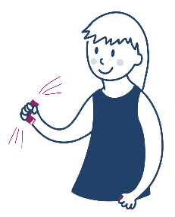
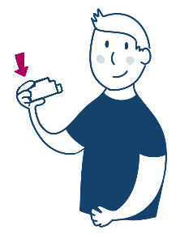
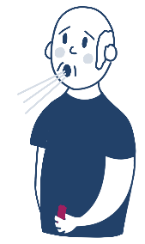


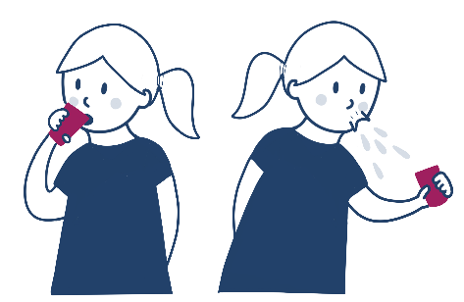

Fases críticas para asegurar una adecuada técnica inhalatoria
Destapar
Agitar / cargar
Espirar
Inspirar
Apnea + espiración
Hacer gárgaras
pMDI / SMI
DPI
Lenta
Enérgica
Notes:
Estas fases son críticas para asegurar una adecuada técnica y un adecuado depósito pulmonar del fármaco o fármacos.
Volver a incidir en los pasos más importantes.

Slide 18

Señales de que algo no va bien
Una vez elegido el dispositivo es muy importante distinguir entre:
Tratamiento de MANTENIMIENTO:
Tratamiento de RESCATE:
Se debe realizar todos los días, según las dosis indicadas, para evitar o reducir las crisis.
Se usará cuando iniciemos una crisis o empeoramiento.
Un uso excesivo del tratamiento de rescate es un indicador de que algo no va bien.
Notes:
Si bien los SABA (salbutamol o terbutalina) a las dosis recomendadas no incrementan el riesgo de exacerbación grave o muerte, su uso excesivo (3 o más inhaladores al año) se asocia a un mayor riesgo de exacerbaciones, uso de los servicios sanitarios e impacto negativo en la salud de los pacientes, especialmente cuando se utilizan en monoterapia. Hasta una tercera parte de los pacientes abusan de los mismos, siendo un fenómeno de distribución mundial. El abuso de SABA es un indicador de mal control, lo cual debería alertar de la necesidad de iniciar u optimizar el tratamiento de mantenimiento con GCI, junto con el resto de las terapias empleadas en el asma.
En el cuestionario de control clínico de la EPOC, uno de los indicadores de “mal control” es el uso de SABA 3 o más veces/semana.
En la clasificación del control del asma, (Guía Gema 5.4) el uso de SABA más de 2 días al mes es un indicador de que no tenemos un buen control.
Los CSI combinados con formoterol y los CSI combinados con SABA se asociaron con una reducción de las exacerbaciones del asma y un mejor control de esta en comparación con el SABA solo.
Este tema se amplía en el bloque 5: Importancia de tener el ASMA/EPOC controlada
REFERENCIAS:
Miravitlles M, Calle M, Molina J, et al. Actualización 2021 de la Guía Española de la EPOC (GesEPOC). Tratamiento farmacológico de la EPOC estable. Arch Bronconeumol. 2022;58(1):69-81.
GEMA5.4. Guía española para el manejo del asma. Sociedad Española de Neumología y Cirugía Torácica [Internet]. 2024. Disponible en: https://www.gemasma.com
Chrystyn H, Van der Palen J, Sharma R, Barnes N, Delafont B, Mahajan A, et al. Device errors in asthma and COPD: systematic literature review and meta-analysis. NPJ Prim Care Respir Med. 2017;27(1):22.
Rayner DG, Ferri DM, Guyatt GH, et al. Terapias de alivio inhalado para el asma: una revisión sistemática y metanálisis. JAMA. Publicado en línea el 28 de octubre de 2024. doi:10.1001/jama.2024.22700
Levy ML, Crooks MG. Terapia antiinflamatoria (AIR) para el asma. ERJ Open Res. 2024;10(5):00494-2024. Publicado el 30 de septiembre de 2024. doi:10.1183/23120541.00494-2024

Slide 19

Señales de que algo no va bien
Si estamos utilizando más inhalador de RESCATE, contactar con nuestro profesional sanitario para alertar de la necesidad de una valoración para iniciar u optimizar el tratamiento de MANTENIMIENTO (antiinflamatorio).
Notes:
Resaltar como idea final: PEDIR CITA PARA LAS REVISIONES DE ASMA o EPOC (igual que para la hipertensión o la diabetes) ES LA MANERA DE ESTAR BIEN CONTROLADOS Y EVITAR LAS CRISIS.

Slide 20
Para recordar
Realizar una técnica correcta de los inhaladores y hacerlo todos los días es la clave para un buen control.
Pedir cita para el control y seguimiento de su patología respiratoria en su centro de Atención Primaria.

Slide 21


Tu opinión nos importa
Dedica un minuto a evaluar el taller escaneando este código y ayúdanos a seguir mejorando:
Muchas gracias

